Slide 1
한국에서 영어 논문 쓰기
고찬미 chanbeauty@hanmail.net
한국학중앙연구원 선임전문위원
지식공유연대 집행위원

Slide 2
고찬미의 영어 논문 쓰기
박사학위 논문 작성 전
- 한국에서 영어영문학을 연구하기란?
- BK21 대학원생의 덕목, 글로벌 경쟁력 쌓기?
박사학위 영어 논문 작성: 언어의 부재!
- 국내학술장 담론의 부재 혹은 빈약함(17세기 초 영국 여성 작가 Mary Wroth, 제임스 1세 정치,
17세기 영국 정치철학과 사상 등)
- 번역의 어려움: 17세기 영어 운문 로망스· 시 작품 번역 및 용어의 번역

Slide 3
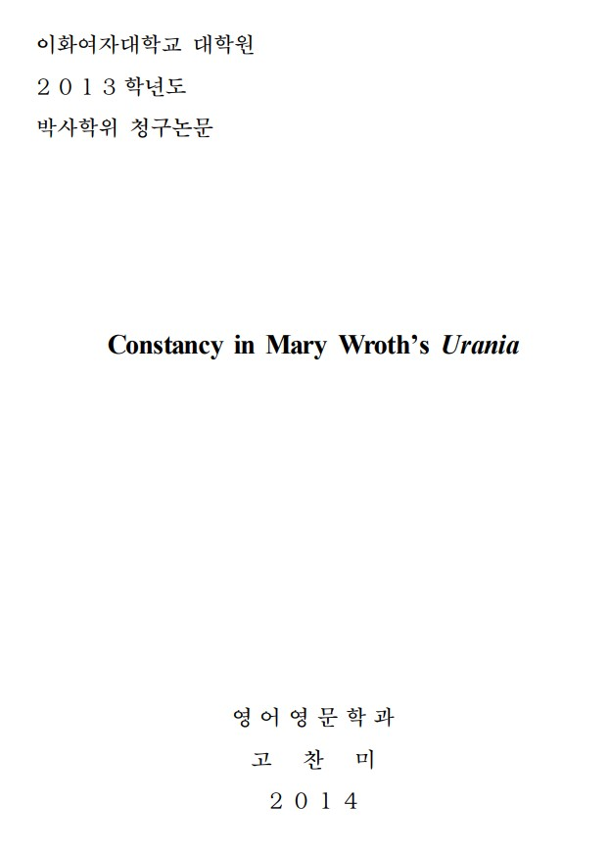
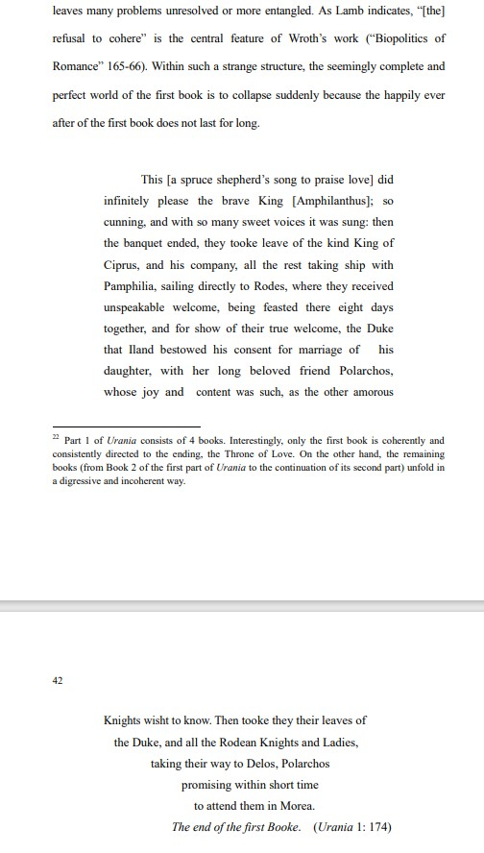
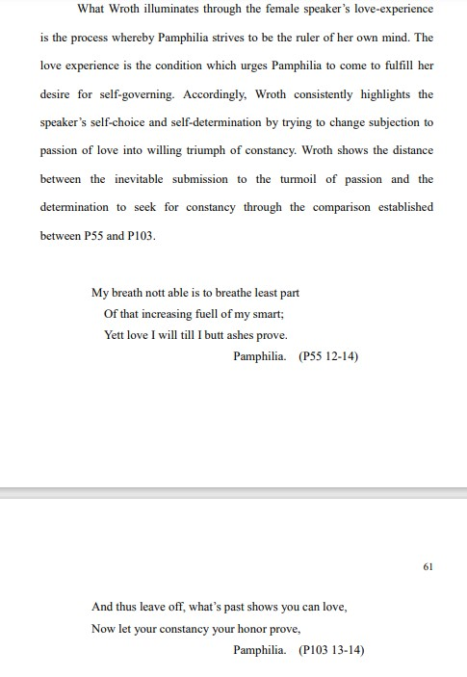
고찬미의 영어 논문 쓰기 예시
Constancy?
Female Virtue
Religious Virtue
Civic Virtue
Stoicism

Slide 4
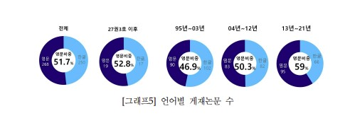
한국 (영어영문)학자들의 논문 쓰기
영어 논문 비중 상향
- 한국영미문학페미니즘 학술지 『영미문학페미니즘』 예(1995-2021년 518편 수록 영문/국문 논문)
[출처: 이수영, 「 『영미문학페미니즘 연구 동향 분석: 1995-2021』 」, 『영미문학페미니즘』, 30권 2호(2022), 83쪽]

Slide 5
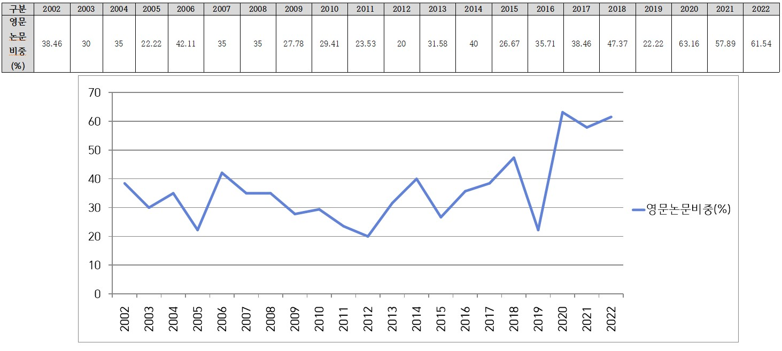
한국 (영어영문)학자들의 논문 쓰기
영어 논문 비중 상향
- 한국고전중세르네상스영문학회 학술지 『고전중세르네상스영문학』 예(2002-2022년 366편 수록 영문/국문 논문)

Slide 6
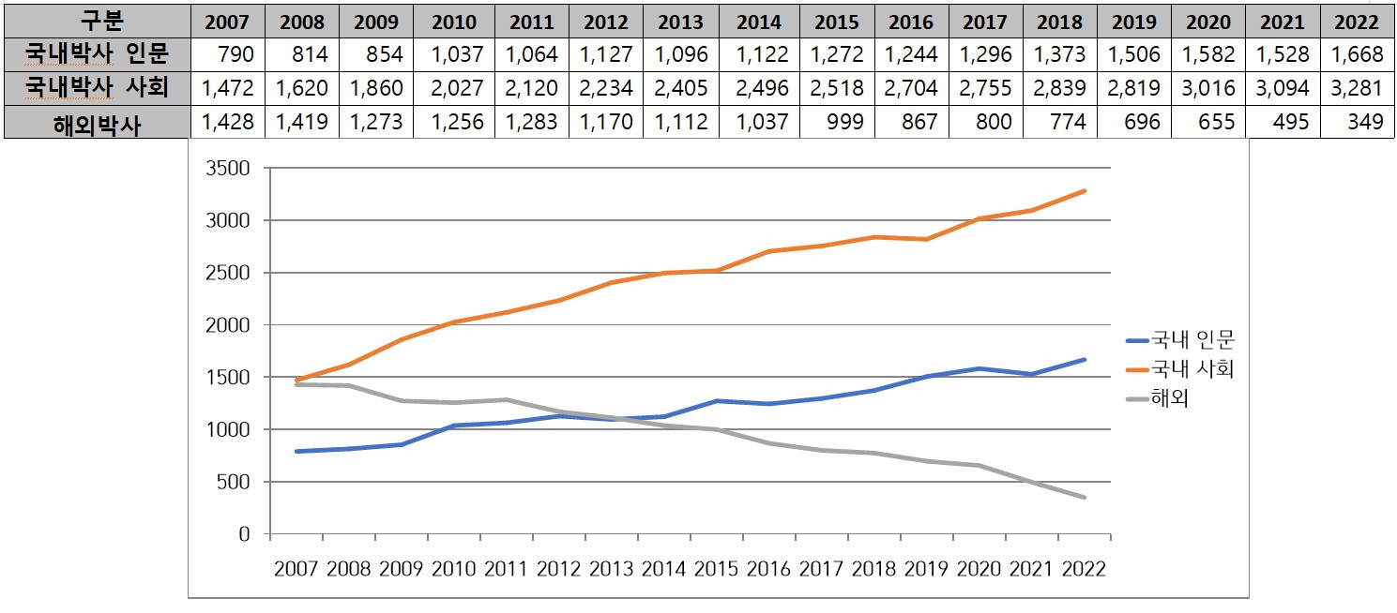
왜 국내 연구자들은 영어논문을 쓰는가?
해외박사 비중 상향?
- 국내/국외 박사학위 취득자 현황(2007-2022)
[출처: e-나라지표 https://www.index.go.kr/unity/potal/main/EachDtlPageDetail.do?idx_cd=1550]

Slide 7
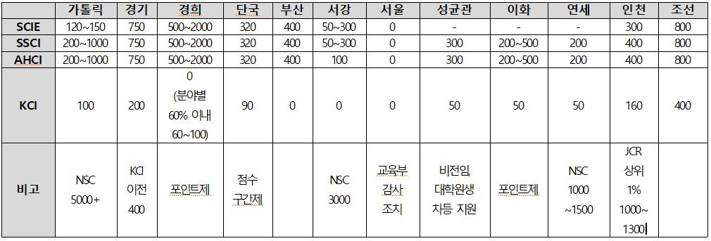
왜 국내 연구자들은 영어논문을 쓰는가?
국제저명DB 등재지 게재 논문에 대한 소속 기관/대학의 보상?
- 대학별 인센티브 (단위: 만원)
- 대부분 국내 KCI 등재지 게재에 비해 2~4배 보상
- 임용/재임용/승진 조건의 연구업적 점수로 환산 시, 국제저명학술지가 KCI 등재지 논문에 비해 평균 3~4배

Slide 8
영어논문 작성 그 이후…
국내 A&HCI 등재지(주로 아시아학 분야) 저널인용지수 국내외 현황
*JCI(Journal Citation Indicator)
- 2021년부터 Clarivate에서 새로 발표한 학술지 별 저널 인용지표로 기존의 JIF(Journal Impact Factor)와는 다른 지표로서, SCIE/SSCI 등재 학술지 뿐만 아니라 A&HCI, ESCI 등재 학술지에도 부여되는 새로운 지표
- JCI는 주제 분야에 상관없이 단일 지수로 비교 가능하도록 정규화 되어 세계 평균을 1로 잡아 산출되었으며, 즉 JCI 지수가 1.5라면 세계 평균보다 1.5배 더 인용되었다고 해석함

Slide 9
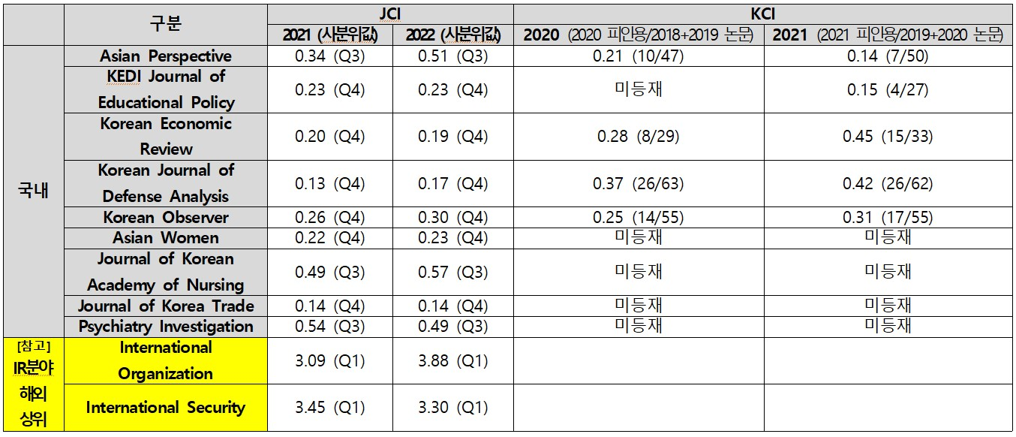
영어논문 작성 그 이후…
국내 SSCI 등재지 저널인용지수 국내외 현황

Slide 10
영어논문 작성 그 이후…
동일기관 발행 국문학술지 저널인용지수 현황
Notes:
KCI 분야별 순위: IJIH (116/120) KJ (92/97) AP (49/51) KEDI (170/186) KER (41/66) KJDA (42/51)

Slide 11
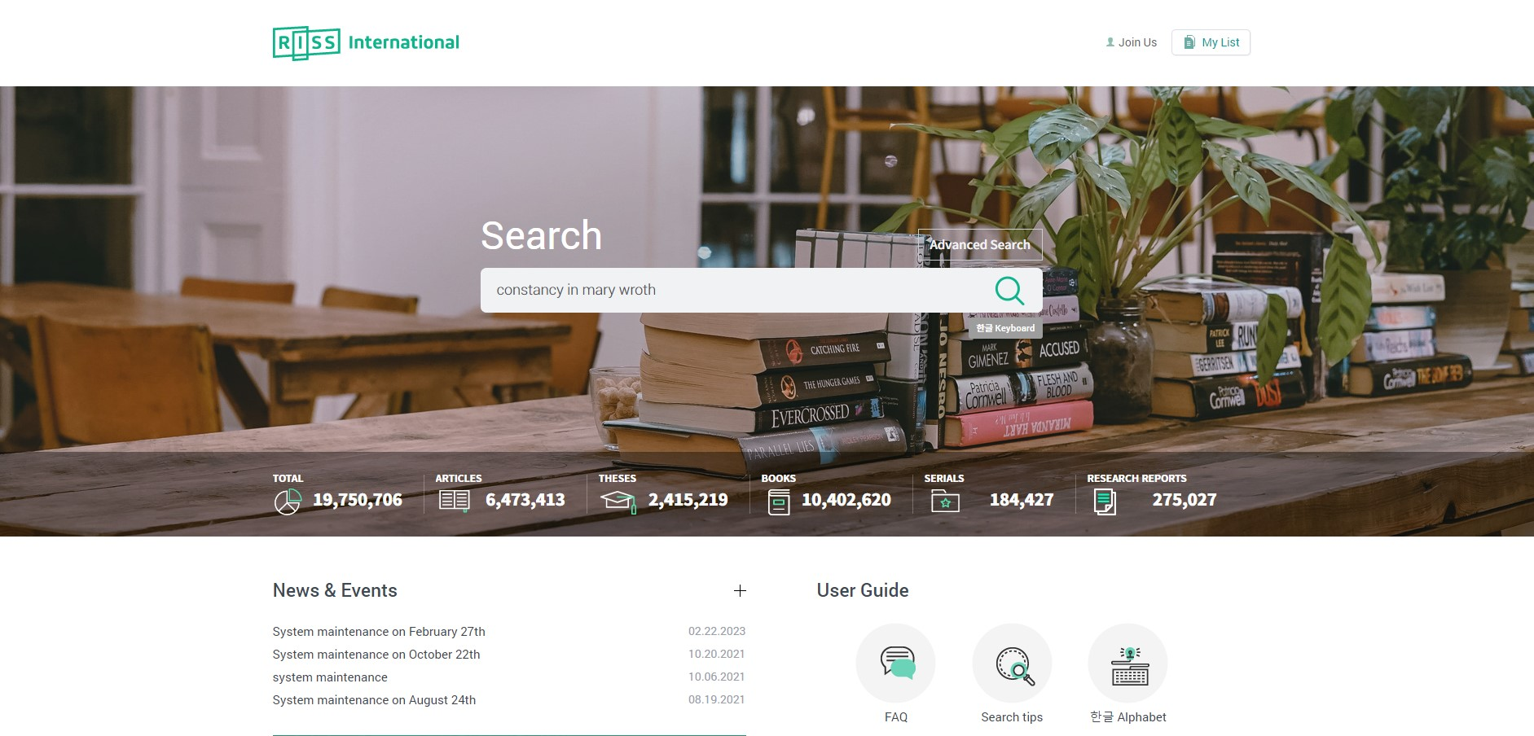
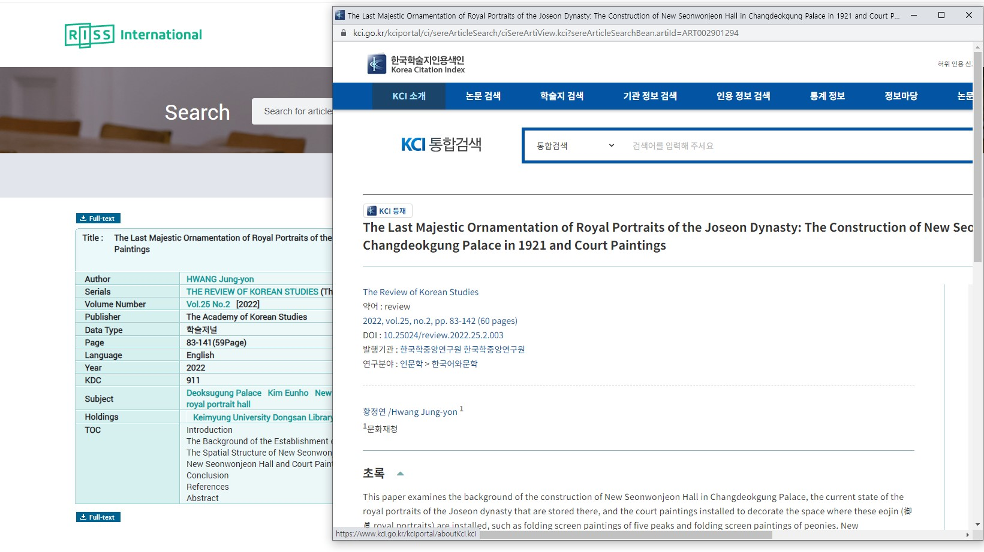
영어논문 작성 그 이후…
영문 이용자 및 해외학자를 위한 국내 학술논문 오픈플랫폼?
[Riss International]

Slide 12
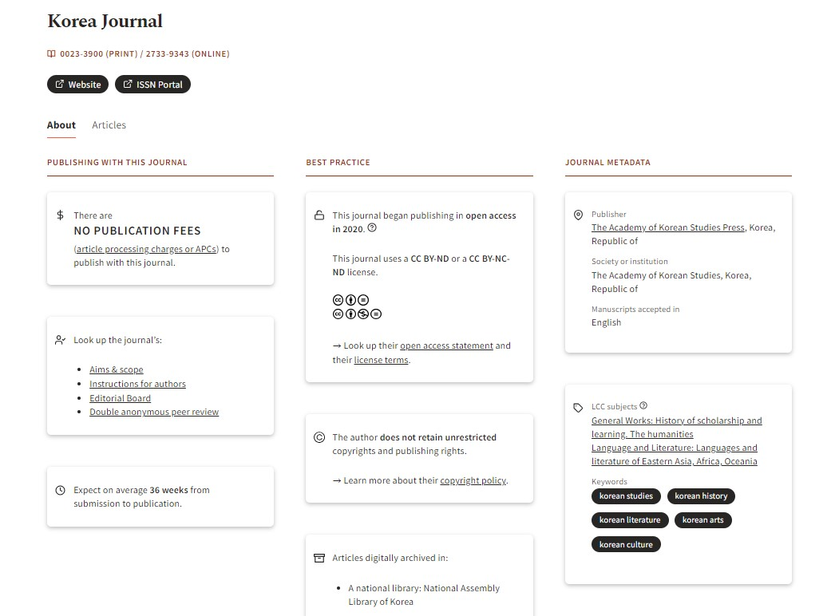
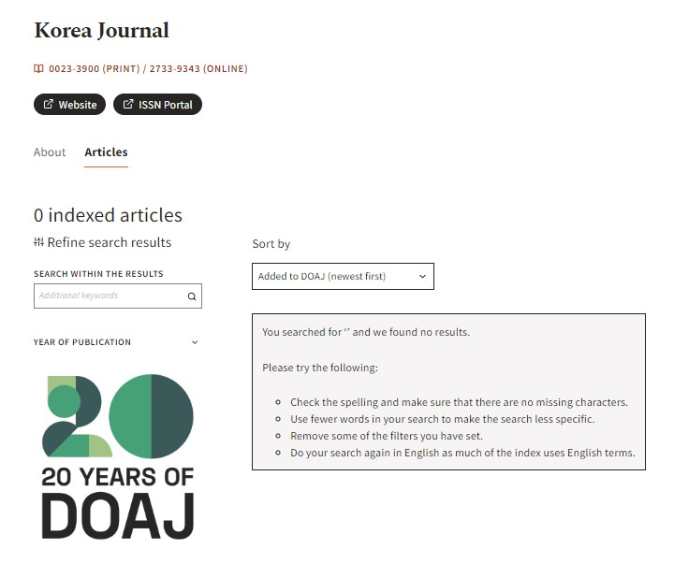
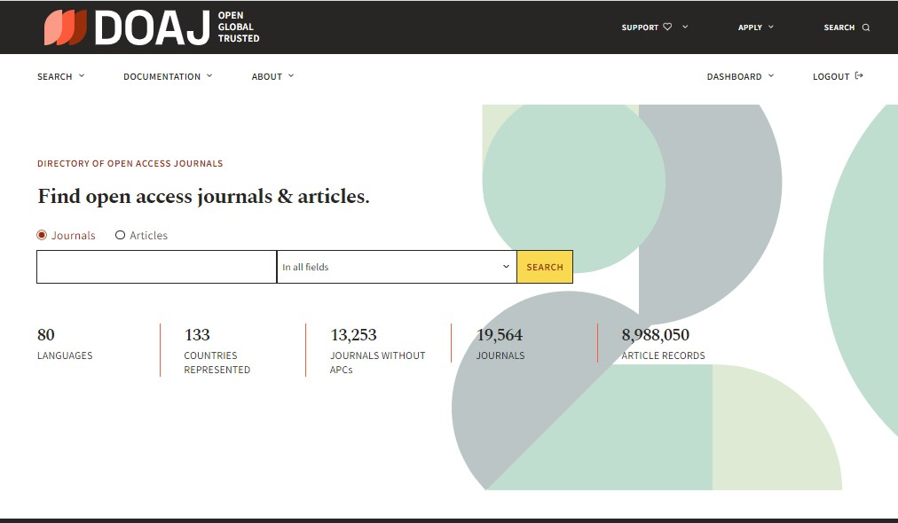
영어논문 작성 그 이후…
영문 이용자 및 해외학자를 위한 국내 학술논문 오픈플랫폼?
[세계 최대 학술 오픈플랫폼 DOAJ(Directory of Open Access Journals)]

Slide 13
영어논문 쓰기
한국어의 음차(transliteration) 표기
“한국의 고유명사들을 영문으로 옮김에 있어서는 아직도 그 표기법이 온전히 정착되지 못한 상태 아닌지요? “
“한국어의 영문 표기가 저널마다 일치되지 못하여 가독성이 떨어짐＂
Joseon?(RR) Choson?
Chosŏn?(MR)
Chosun? Josun?
- 개정로마자(Revised Romanization) 표기법: 한국 문화관광체육부 2000년 제정, 음운체계 위주
- McCune-Reischauer 표기법: 대학원생 George M. McCune과 Edwin O. Reischauer 1937년 제정, 음성체계 위주

Slide 14
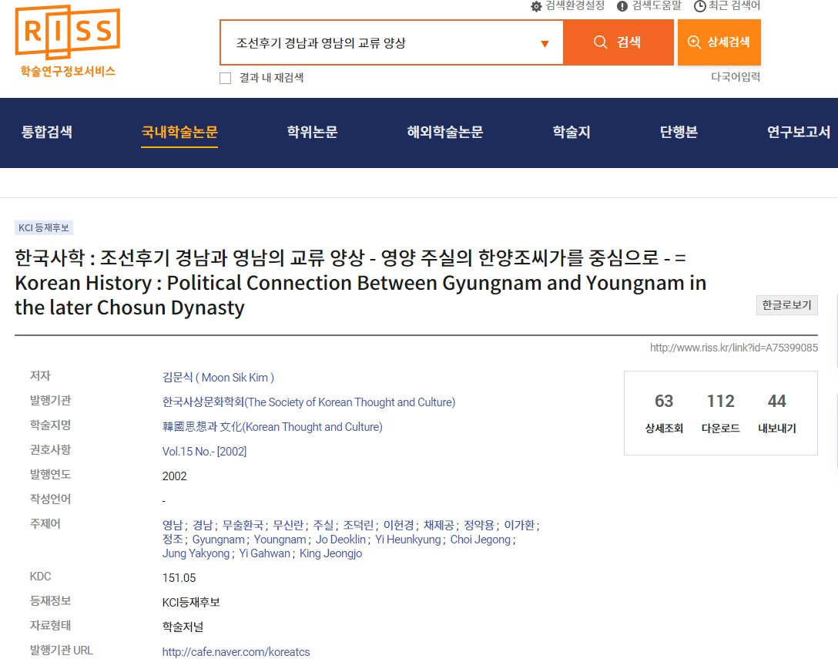
영어논문 쓰기
한국인 저자명 및 국문 서지사항의 일관화
[동일인 저자명 영문 표기]
[영문학술지 수록 논문 참고문헌 목록]

Slide 15
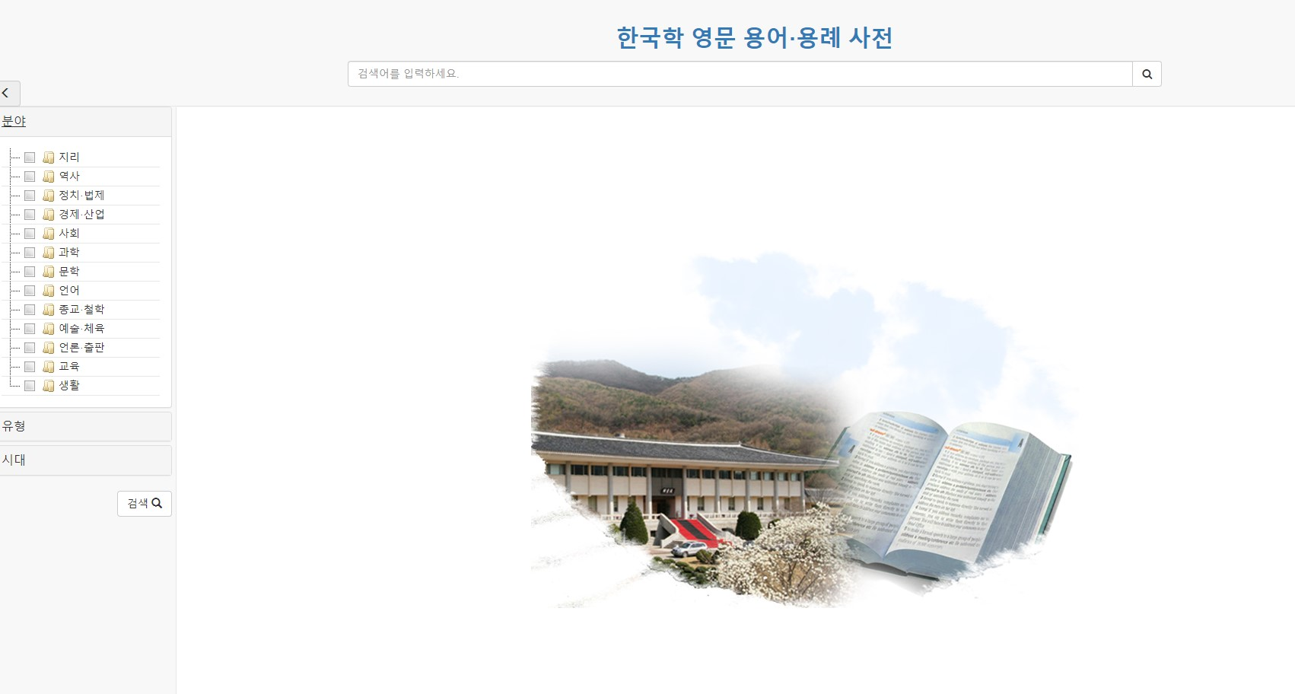
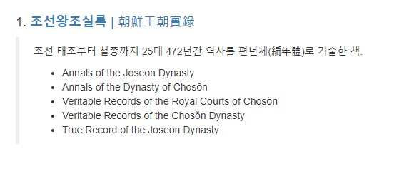
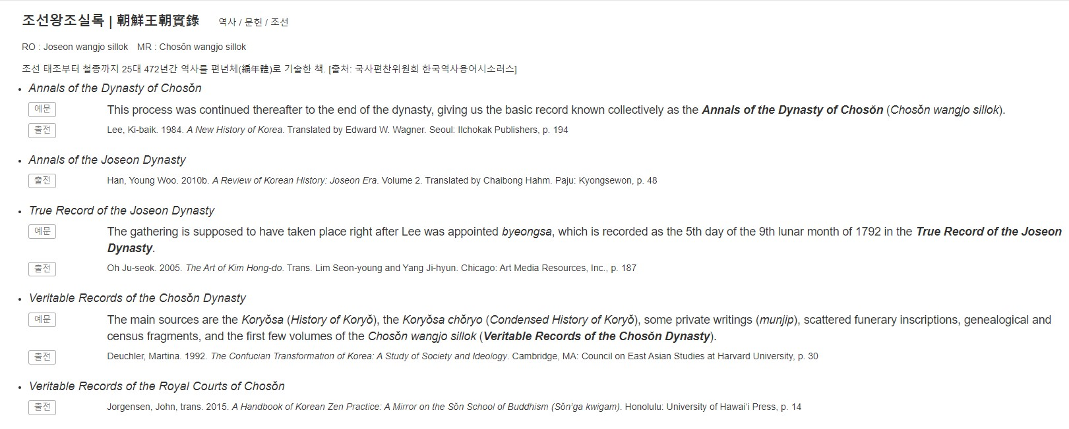
영어논문 쓰기
영문용어 및 용례에 대한 논의 형성 및 축적
[한국학종합정보서비스(Rinks), <조선왕조실록 朝鮮王朝實錄> 영문 용어 및 용례 검색 결과]

Slide 16
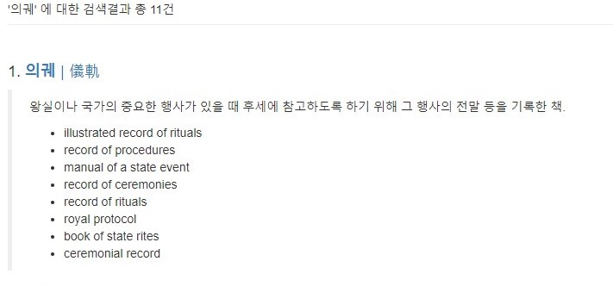
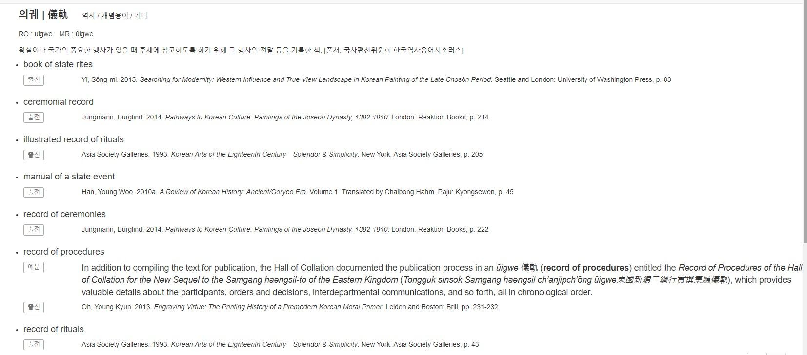
영어논문 쓰기
영문용어 및 용례에 대한 논의 형성 및 축적
[한국학종합정보서비스(Rinks), ‘의궤 儀軌’ 영문 용어 및 용례 검색 결과]

Slide 17
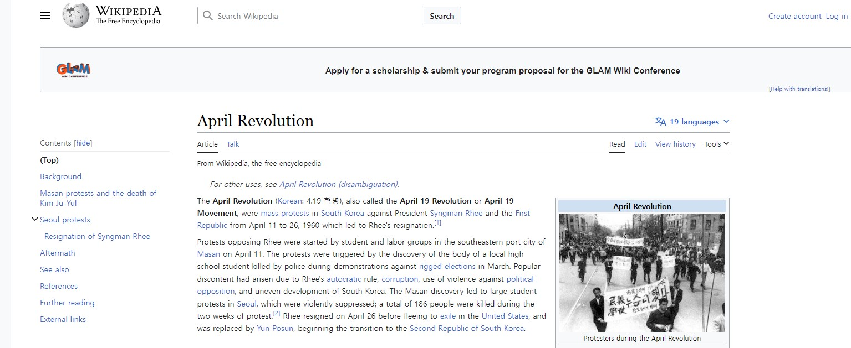
영어논문 쓰기
영문용어 및 용례에 대한 논의 진행 중
[Wikipedia, ‘4·19 혁명’ 검색 결과]

Slide 18
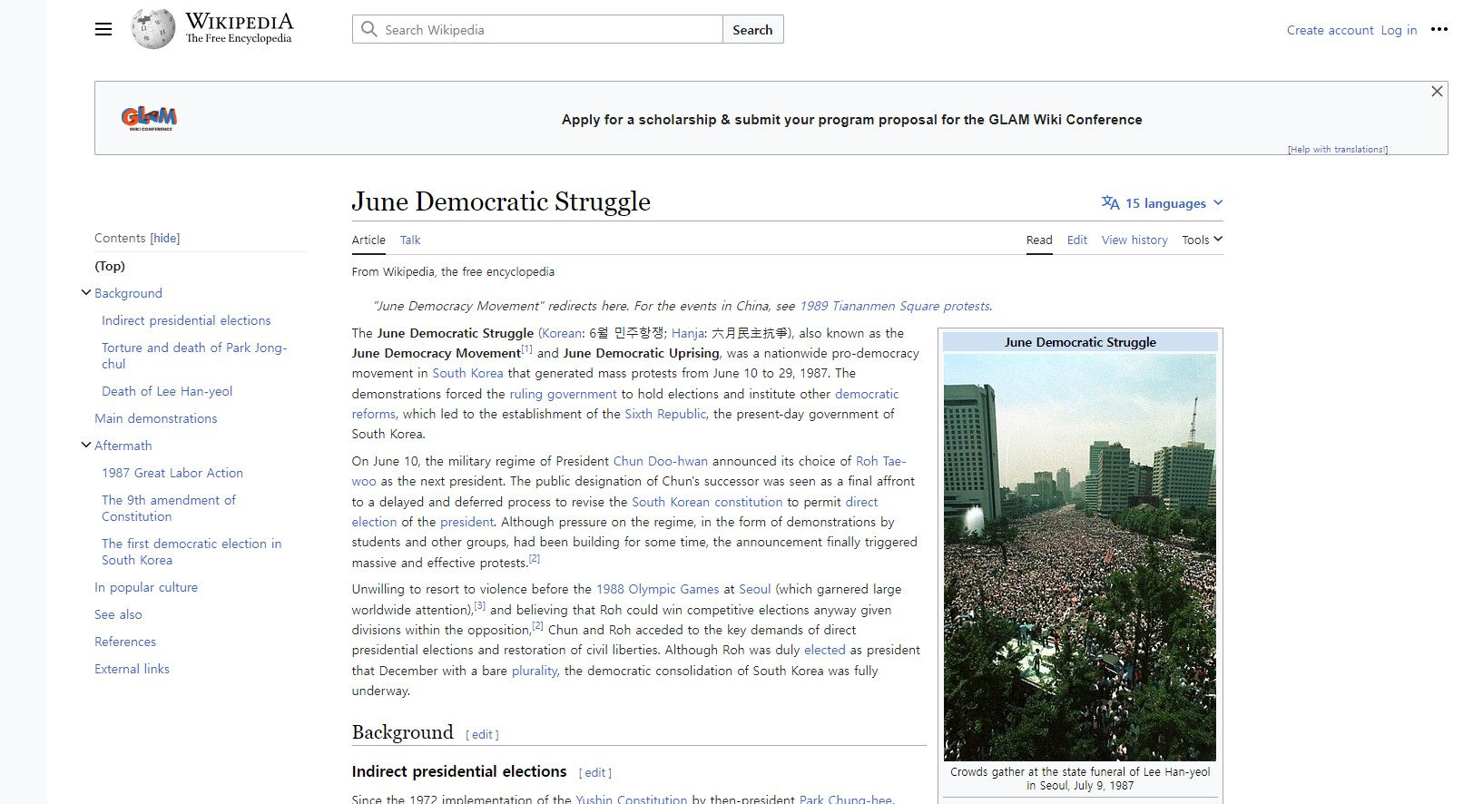
영어논문 쓰기
영문용어 및 용례에 대한 논의 진행 중
[Wikipedia, ‘6월 항쟁‘ 검색 결과]

Slide 19
Q & A
감사합니다 ☺

